Slide 1
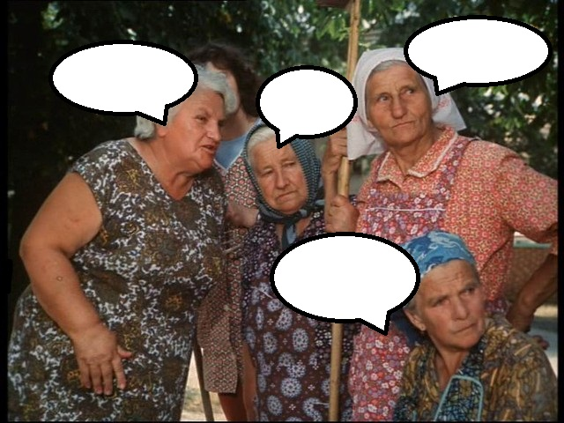
Príslovkové určenie
Ako?
Kedy?
Kde?
Prečo?

Slide 2
Teória
Rozvíjací (vedľajší) vetný člen
Vyjadruje za akých okolností sa uskutočňuje dej prísudku
Môže rozvíjať aj zhodný prívlastok (Miloš je veľmi nadaný žiak.) alebo príslovkové určenie (Chápe nesmierne rýchlo.)

Slide 3
Rozlišujeme
Okolnostné
Príslovkové určenie miesta (kde? kam? kade? odkiaľ? pokiaľ?)
Príslovkové určenie času (kedy? odkedy? dokedy? ako dlho?)
Príslovkové určenie príčiny (prečo? načo? začo? z akej príčiny? pre akú príčinu?)
Vnútorné = Vlastnostné
Príslovkové určenie spôsobu (ako? akým spôsobom?)

Slide 4
Môže byť
Jednoduché = holé (pekne spieva, rúbe v lese, od strachu ho nadvihlo)
Rozvité (veľmi pekne spieva, rúbe v hustom lese, od veľkého strachu ho nadvihlo)
Viacnásobné (Vietor vyčíňal v Poľsku, v Maďarsku, v Rakúsku aj u nás.)

Slide 5
Vyjadríme ho
Podstatným menom a predložkovou väzbou (Idem do lesa.)
Príslovkami (Píšem pekne.)
Neurčitkom (Neprišiel som riešiť tento problém.)
Príslovkovou vedľajšou vetou (Neprišiel som preto, aby som riešil tento problém. Ideme tam, kde sme boli včera.)

Slide 6
Úloha 1
Doplňte správny tvar
Daj si obklad na oko. Naoko sa tváril, že nič nevidí. (naoko/na oko)
Usiloval sa vyloviť zabudnuté z pamäti. Báseň odrecitovala spamäti. (spamäti/z pamäti)
Operní speváci si musia dávať pozor
na hlas. Aby vás počul, musíte hovoriť nahlas. (nahlas/na hlas)

Slide 7
Vtom niekto zaklopal na dvere. V tom okamihu som sa otočil. (vtom/v tom)
Z časti urobíme kompót a časť dáme do koláča. Sčasti sa nám koláč vydaril. (sčasti/z časti)
Nasilu sa zasmial. Na silu toho človeka sa môžeš spoľahnúť. (nasilu/na silu)

Slide 8
Úloha 2
Doplňte chýbajúcu hlásku s/z
_počiatku, _blí_ka, _ďaleka, _pod, _hora, _pamäti, _poza, _prvu, _pomedzi, _rána, _polovice, _hruba, _pravidla, _niekade, _vysoka _tadeto, _hlboka, _ľahka, _večera

Slide 9
Riešenie 2
Doplňte chýbajúcu hlásku s/z
spočiatku, zblízka, zďaleka, spod, zhora, spamäti, spoza, sprvu, spomedzi, zrána, spolovice, zhruba, spravidla, zniekade, zvysoka, stadeto, zhlboka, zľahka, zvečera

Slide 10
Úloha 3
Vašou úlohou je kliknúť na správnu odpoveď – na príslovkové určenie, ktoré je vo vete. Po kliknutí na zlú odpoveď, možnosť stmavne. Po kliknutí na správnu odpoveď, možnosť zmizne a ďalším kliknutím zobrazíte nasledujúcu otázku.

Slide 11
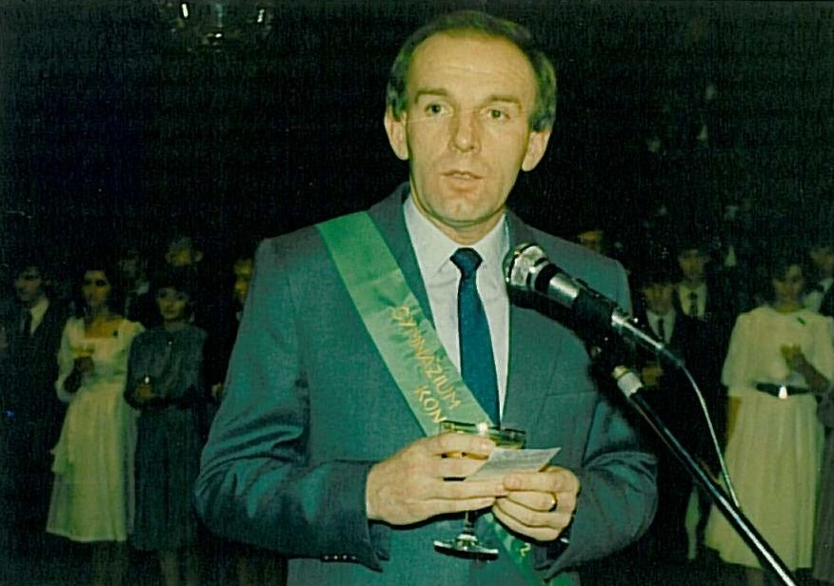
Kto je to?
Príslovkové určenie miesta
Príslovkové určenie času
Príslovkové určenie spôsobu
Príslovkové určenie príčiny
Ráno pozoruje svojich podriadených.

Slide 12
Kto je to?
Príslovkové určenie miesta
Príslovkové určenie spôsobu
Príslovkové určenie príčiny
Pracuje do úmoru a robí to s hrdosťou.

Slide 13
Kto je to?
Príslovkové určenie miesta
Príslovkové určenie príčiny
Matematiku učí pre radosť.

Slide 14
Kto je to?
Príslovkové určenie miesta
Na GJAR je najvác!

Slide 15
RNDr. Miroslav Krajňák, PhD

Slide 16
Ďakujem za pozornosť
Lenka Karahutová II.C

